Slide 1

直击校园车祸事件
12级法学院1班
陈明慧 22120113
王研淇 22120112
王冬 22120111
王雨微 22120114

Slide 2

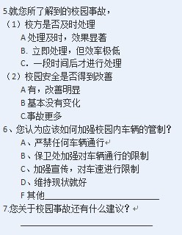
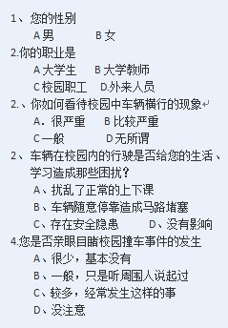
我们的调查

Slide 3
2013年11月15日，吉林大学前卫南区发生一起严重的撞车事故。

Slide 4
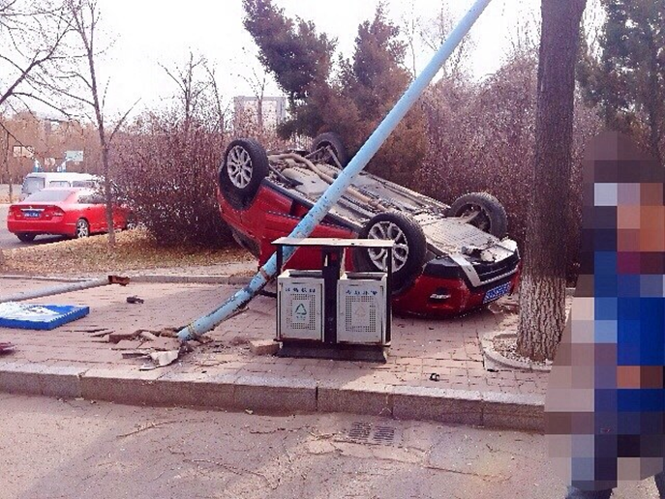
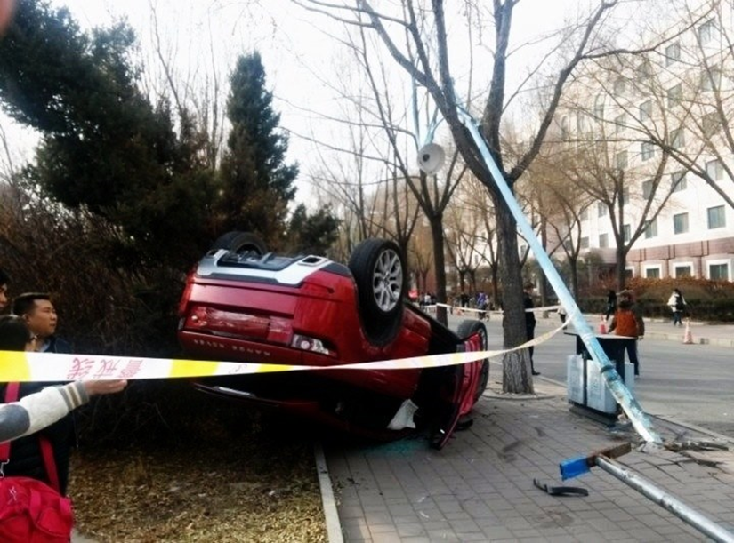

Slide 5
2013年1月23日，华南理工研究生在校园内被撞死;4月17日，华南农业大学大一女生在校园因交通事故身亡……校园交通安全再次引起人们关注。

Slide 6
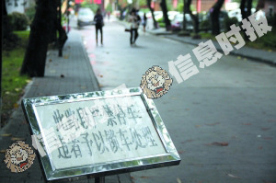
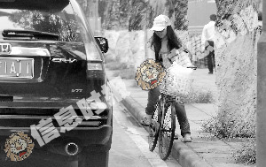
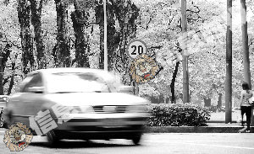

Slide 7
关于问卷中问题的汇集、整理

Slide 8

如何看待校园中车辆横行的现象

Slide 9
校方是否及时处理校园事故

Slide 10
校园安全是否得到改善

Slide 11

问题——
1.一般来说，高校会对进入其中的车辆作车速限制，一般为15~30公里/小时，但几乎没有车辆遵守这一规定。

Slide 12
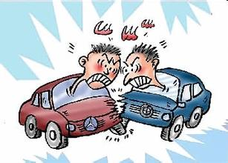
2.校园内没有红绿灯，减速带也很少，许多高校仅在斜坡等危险路段设置车辆减速带，平地路段设置减速带较少，以至于经常在校园里到人车混杂的现象。

Slide 13

3.人车混杂现象在学生上下学时间点尤其严重。
4.据调查显示，东北大雪来临的时候，很多车辆出行并没有装好防滑措施，在校园开车也是极为危险。

Slide 14
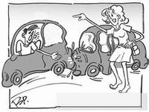
反思?
———高校校园交通为何如此混乱?

Slide 15
某一交警表示，大学校园里交通混乱，主要原因是法律存在空白点，校园内部道路不属于社会道路，属于校方管理，交警无法用交通法的规定对违章车辆进行处罚，所以对这些交通违法者难以进行有效的管理。

Slide 16
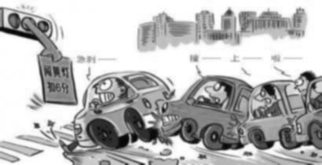
对于交通混乱状况，学校保卫部门也表示“有心无力”。吉大一保安说，学校又不是执法部门，没有执法权，即使车辆在校园内违规停车、超速行驶，也无权进行罚款等处罚，只能进行教育。但很多车主并不听教育。

Slide 17
对策？
各校积极应对，但效果不佳

Slide 18
1月23日，华南理工研究生在校园内被撞死;4月17日，华南农业大学大一女生在校园因交通事故身亡……校园交通安全再次引起人们关注。 面对校园交通乱象，各大高校也采取了相应的应对措施，即对于违规停车的车辆，很多等高校比如暨南大学、中山大学等保卫处贴告示单警告，但由于保安无执法权，效果不佳。

Slide 19
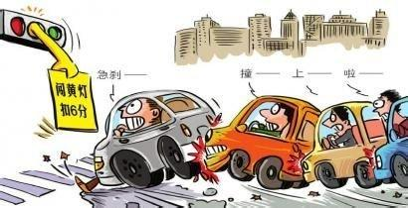
为了维护校园内的秩序，从2012年3月21日起，中山大学大在位于老城区的南校区和北校区试行“谢绝外来车辆入校”的规定。据介绍，之所以这样做，主要是因为校园交通事故频发，个别进入校园的社会车辆野蛮行驶，不遵守交通规则，同时老城区的学校本身停车位资源非常有限。

Slide 20
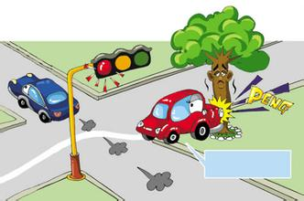
对策？
同样的，在吉林大学中心校区，虽然没有强行规定没有校园通行证的车辆不允许进入校园，外来办事车辆必须停在门口的停车场，但对车辆的通行也做出了相当的限制。
现在徒步进入校园内发现，里面的交通相对有序。吉大校园内限速15公里/时，但超速现象仍然存在；人车混在现象仍然存在，想要得到改善还需作出更大的努力。

Slide 21
各方声音
人大代表——
学校、小区、广场应有特殊的规定
省人大代表、知名律师朱列玉说，校园道路纵横交错，道路也较窄、并未设置信号灯等交通设施，也没交警执勤，加之高校管理比较宽松，进出校园的车辆非常多，校园交通安全受到威胁。
。

Slide 22
朱列玉认为，“校园道路不属于社会道路，交警管不到”这种说法，其实是一种误解，学校也是社会，交警可以管。但是校园内的交通标识，比如限速标识，没有得到交警部门的认可。如果车辆在校园内超速，得到交警罚单，车主去法院告交警，交警会败诉。
朱列玉认为，像学校、小区、广场这些区域应该有特殊的规定，交警部门可以在那安装摄像头、测速器，如果违规就应该处罚。同时，由于警力不够，保安可以协助交警执法

Slide 23
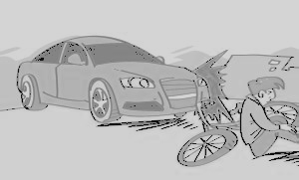
辨析—从法律的角度
校内交通事故校方有无责任?
在我们看来，大学和小学不一样，小学生没有民事行为能力，校方有监管的责任，如果在小学校园发生事故，校方有过错。但在大学校园内，要看校方有无尽到管理的责任，比如有无交通标志，在人口密集地段有无设置减速带等，如果校方尽到管理责任，是他人不遵守，校方无过错。反之，有过错，需要承担一部分责任。

Slide 24
征问？

Slide 25

作为21世纪的在校大学生，你如何看待校园撞车事故？

Slide 26
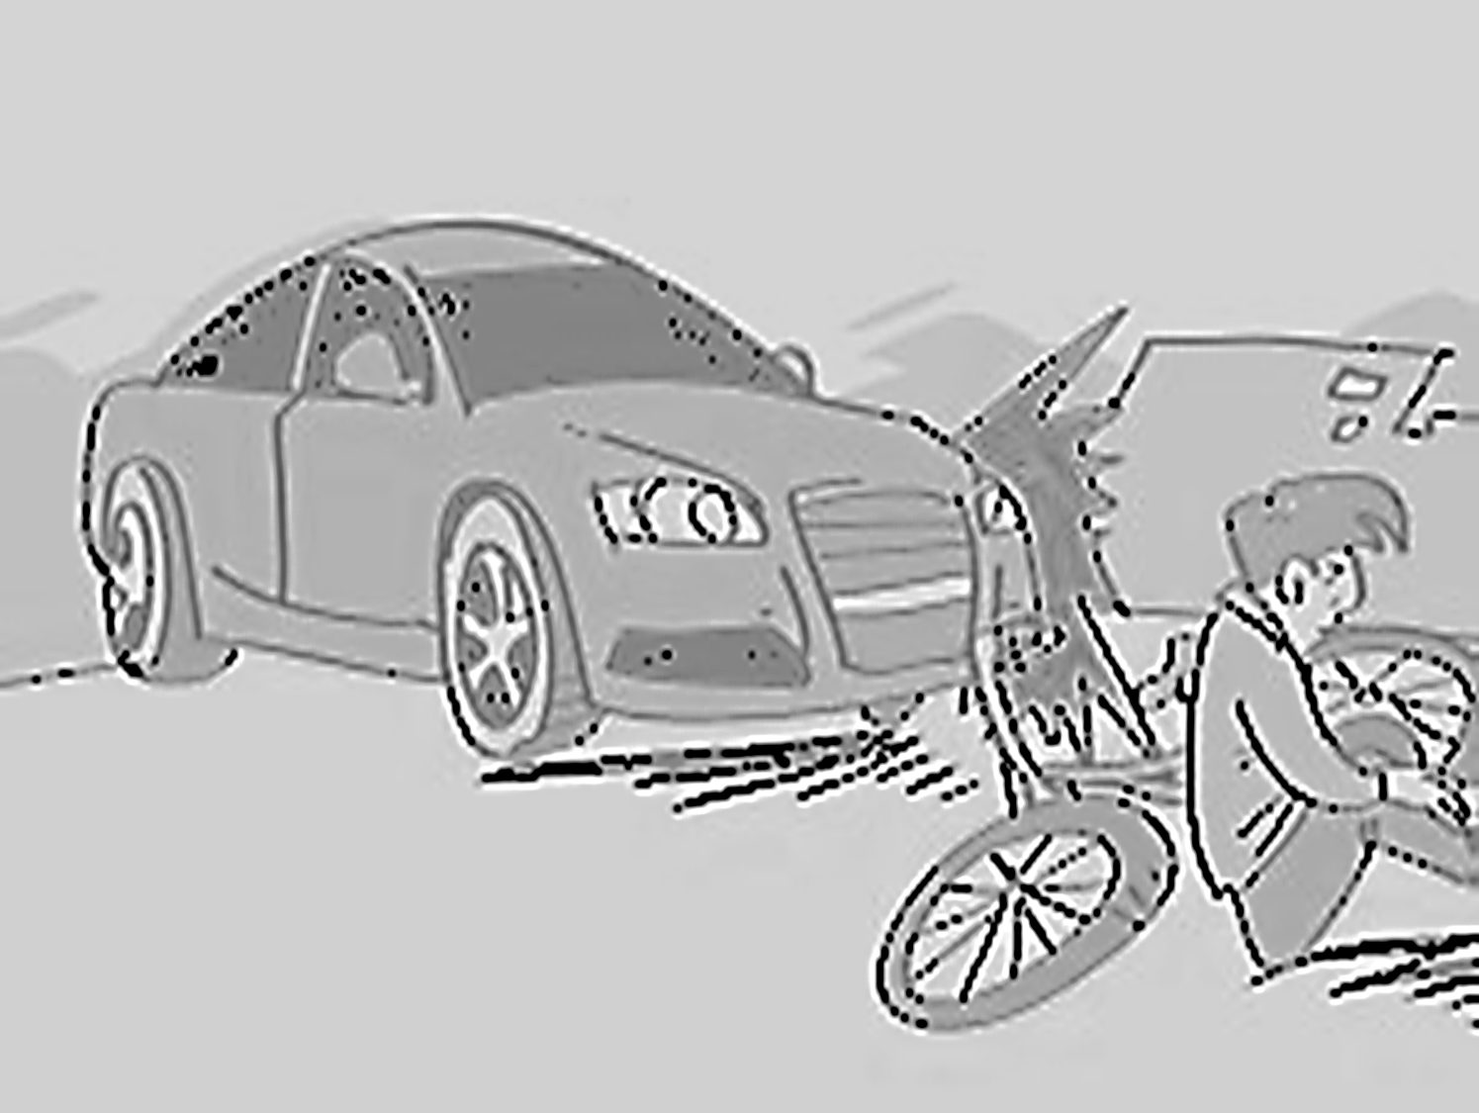
学校、社会如何规制？

Slide 27

如何将校园撞车事故上升到一个全民热点？以此是否能够妥善的解决而不留后遗症？

Slide 28
仅仅只是反应学校的管理制度？亦或是有没有任何潜在的亟待解决的问题？

